Slide 1
專題進度報告
2023/03/21

Slide 2
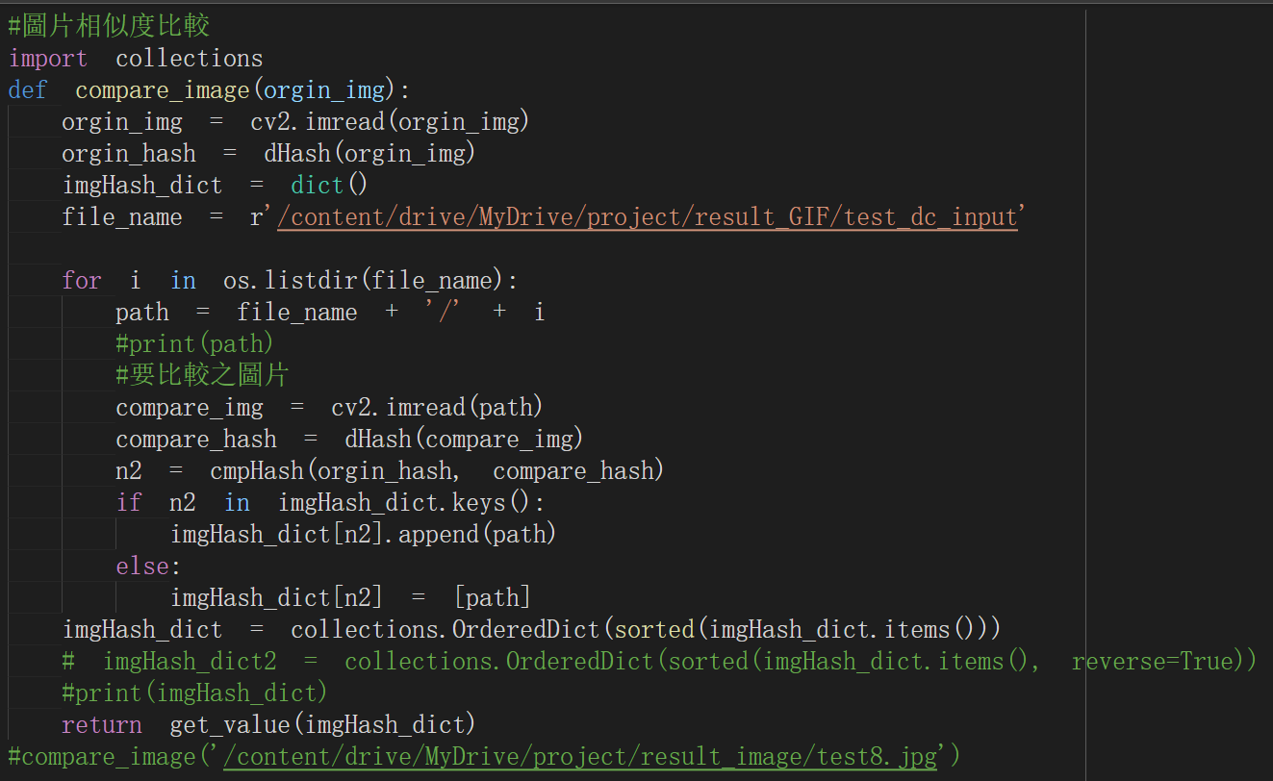
圖片相似度比較
txt2img的圖片與使用該圖片使用img2img產生的多張圖片做比較

Slide 3
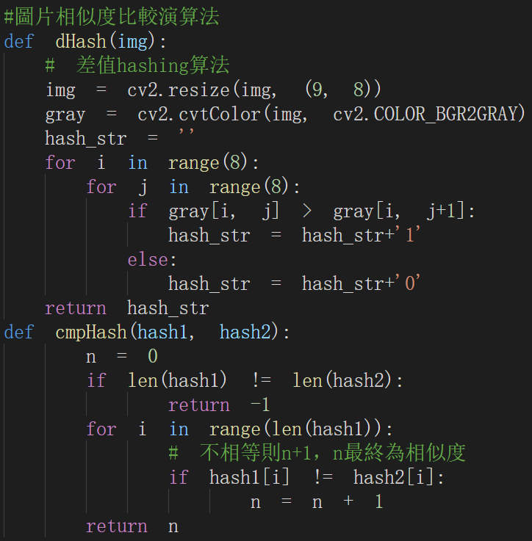
尋找相似圖片
使用Difference hashing
並計算出兩圖之間的Hamming distance
Notes:
Difference hashing：一row內相鄰像素兩兩比較，前一個像素大於後一個像素則為1，否則為0
漢明距離計算結果之數值越小，表示兩張圖片的相似度越高；反之計算結果之數值越大表示相似度越低

Slide 4
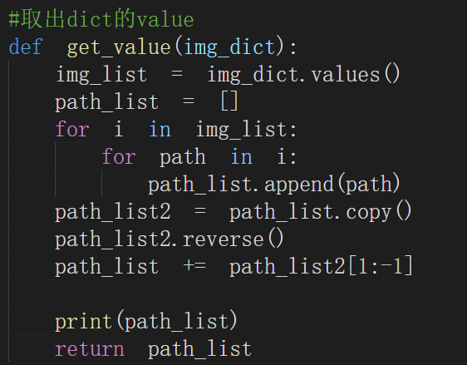
取得imgHash_dic的value
Hamming distance 小到大再大到小

Slide 5
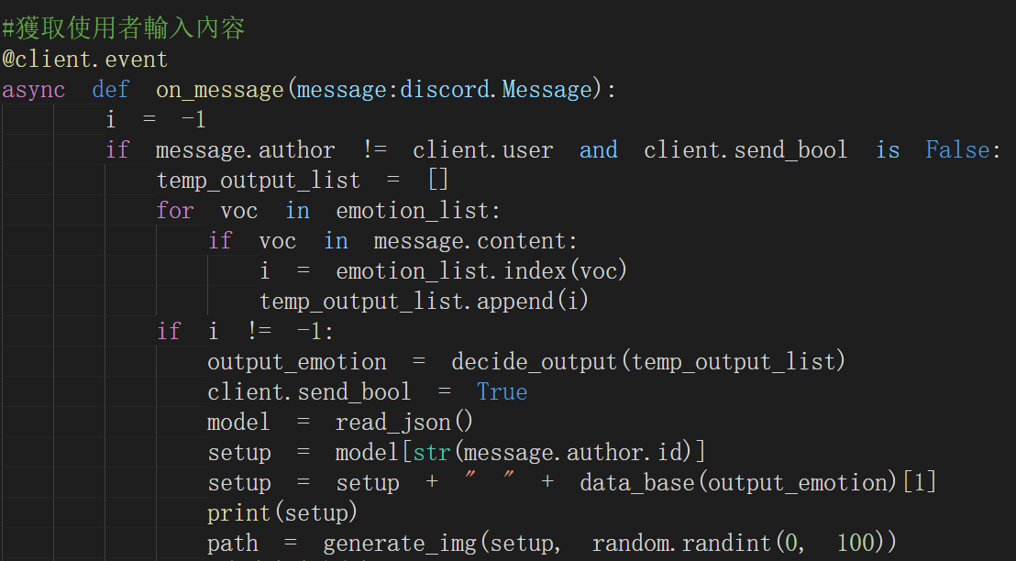
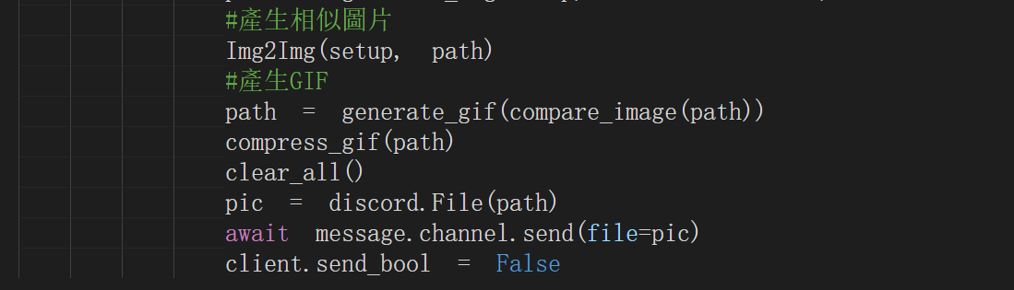
主要程式

Slide 6

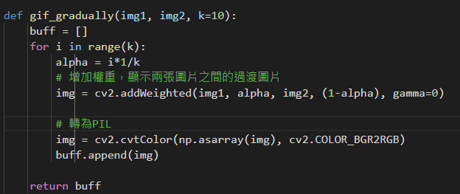
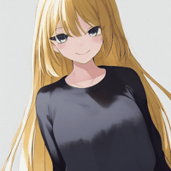
漸變GIF

Slide 7
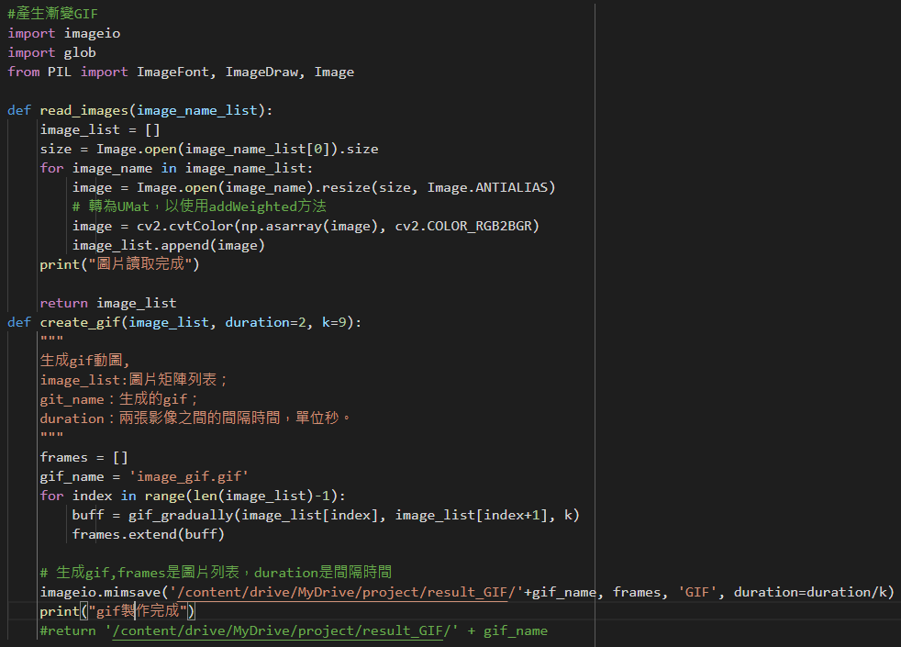
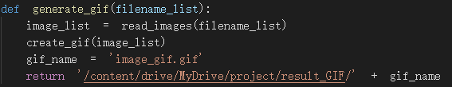

Slide 8
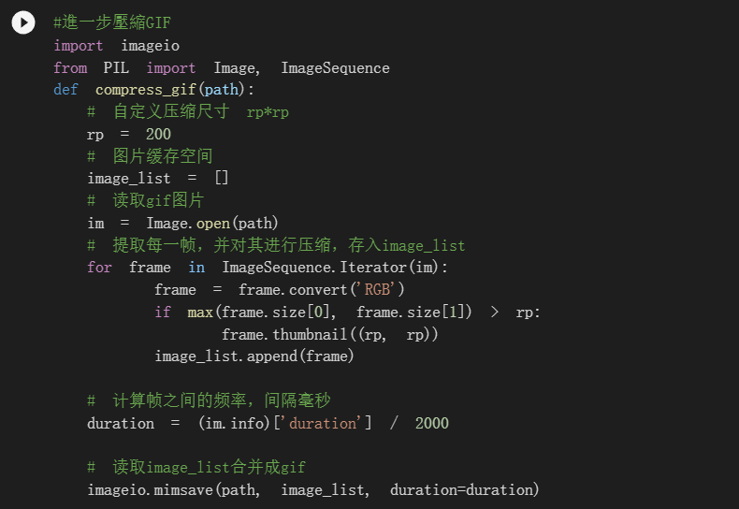
壓縮GIF尺寸(避免檔案太大被discord檔)
免費仔沒人權

Slide 9
縮小生成圖片大小
原本程式：
txt2img：產生一張512*512圖片約25秒
img2img：產生10張512*512圖片約1分30秒
嘗試方法：
txt2img生成256*256再丟入img2img
txt2img生成512*512，丟入img2img前先resize成256*256
完整執行時間：2分30秒

Slide 10
下次要完成
解決WARNING discord.gateway Shard ID None heartbeat blocked for more than 10 seconds.
將生成圖片的大小縮小但品質不會降低
加快生成圖片的執行速度
處理同時大量使用者需求

Slide 11

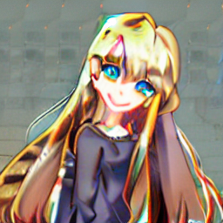
遇到的問題
更改圖片大小後圖像品質變很差

